Slide 1
Darba vietas.
Darba aizsardzības prasības.

Slide 2
Uzņēmuma darbības shēma
Palīgmateriālu noliktava
Palīgmateriāli
Materiālu
sagāde
Transporta
noliktava
Materiālu
noliktava
Detaļas
Izlietotās
detaļas
Palīgmateriālu
sagāde
Produkcija
Gatavā
produkcija
Patērētāji
Izejvielu
sagāde
Transporta
noliktava
Izejvielu
noliktava
Darba aprīkojums
Robeža
Atkritumi
Cita firma
Atkritumi
Ausbildung zur Fachkraft für Arbeitssicherheit – P40/F-03

Slide 3
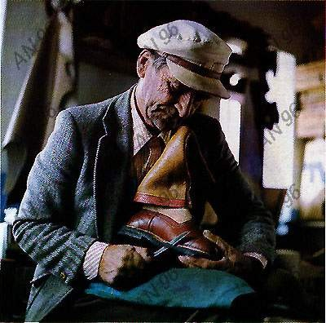
Roku darbs
Ausbildung zur Fachkraft für Arbeitssicherheit – P40/F-10

Slide 4
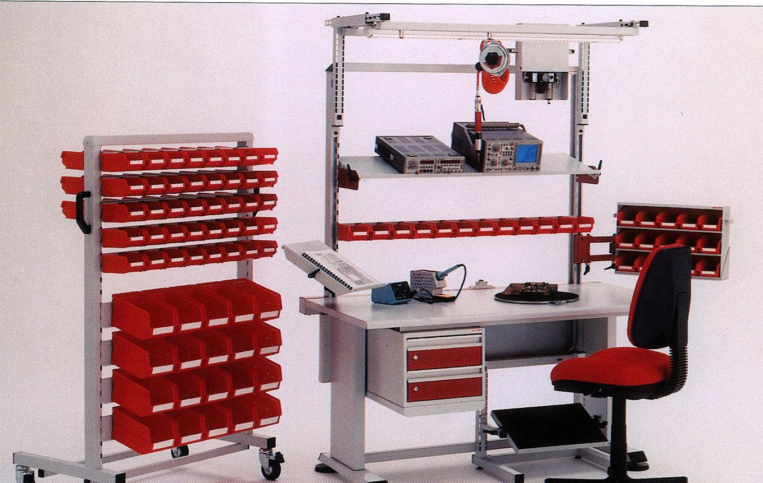
Montāžas galds
Ausbildung zur Fachkraft für Arbeitssicherheit – P40/F-11

Slide 5
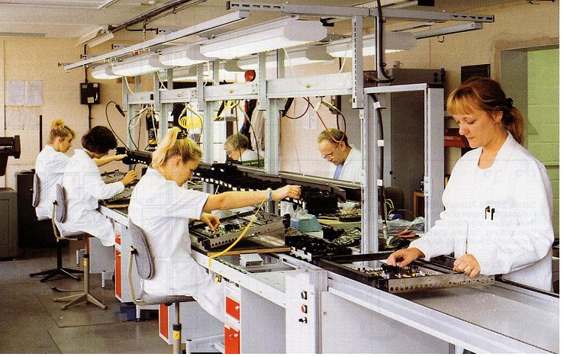
Montāža
Ausbildung zur Fachkraft für Arbeitssicherheit – P40/F-12

Slide 6
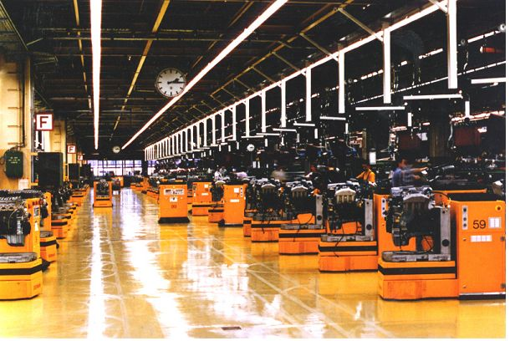
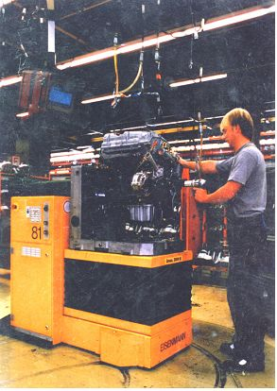
Montāža
Ausbildung zur Fachkraft für Arbeitssicherheit – P40/F-14

Slide 7
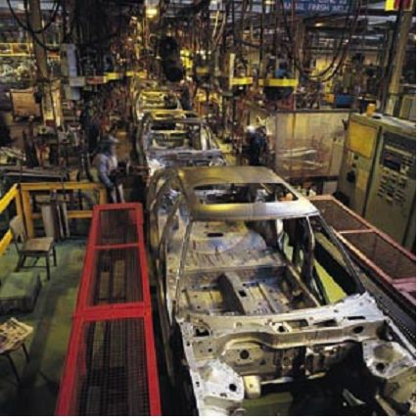
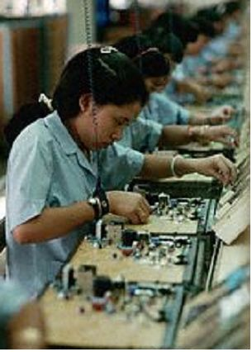
Konveijers
Ausbildung zur Fachkraft für Arbeitssicherheit – P40/F-15

Slide 8
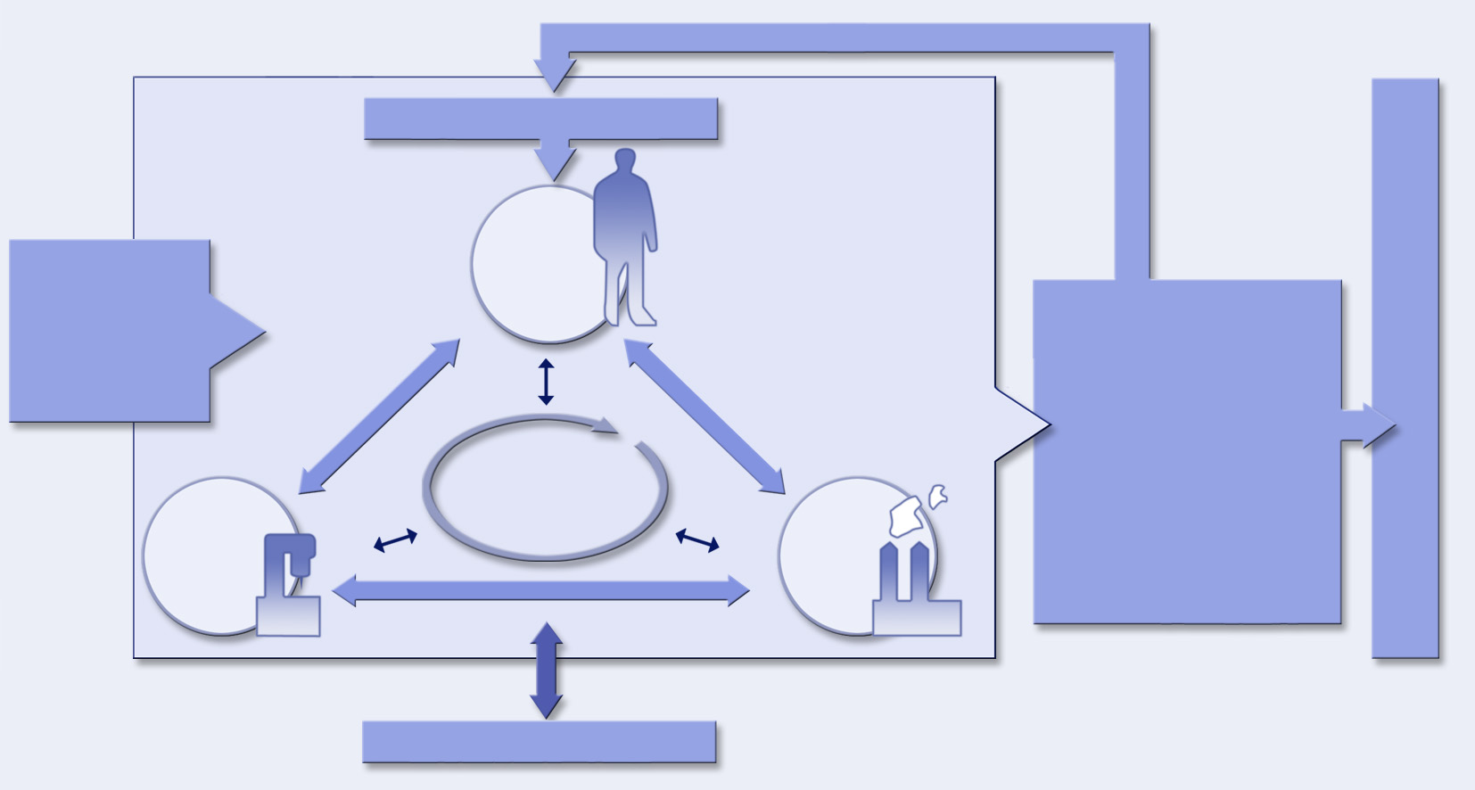
Situācija uzņēmumā
Uzdevumi
Ieeja
Materiāli
enerģija
Cilvēks
Izeja
• Produkcija
• Informācija
• Starp-
produkts
• Atkritumi
• Neizmantotās
vielas
Nākošā ražotne
Darbība
Aprīkojums
Darba
vieta
Darba vide
Ausbildung zur Fachkraft für Arbeitssicherheit – P40/F-08

Slide 9
Vispārīgās prasības.
Vispārīgās prasības darbavietām noteiktas MK noteikumos Nr.359 “Darba aizsardzības prasības darba vietās”.
Ar darba vietu saprotama vieta, kurā nodarbinātais veic savu darbu , kā arī uzņēmuma jebkura cita vieta kura nodarbinātajam ir pieejama darba gaitā vai kur nodarbinātais strādā ar darba devēja rīkojumu vai atļauju.

Slide 10
Vispārīgās prasības.
Darba apstākļus var ievērojami uzlabot rūpīgi projektējot darba vietas, ņemot vērā tehnoloģisko procesu.
Galvenie faktori, kuriem jāpievērš uzmanība ir objektu izvietojums, materiāli, pusfabrikāti gatavā produkcija, transports, darba metodes.

Slide 11
Darba vietu plānojums.
Darba vietas plānojumā jāņem vērā ražošanas procesa un nodarbināto vajadzības.
Ēkām un darba telpām jābūt konstruētām tā, lai tās spētu izturēt slodzi, kurai tās tiek vai tiks pakļautas.
Darba vietas minimālos izmērus nosaka Latvijas būvnormatīva LBN 208-08 “Publiskās ēkas un būves” 91 punktā ne mazāku par 4,8 m²

Slide 12
Kārtība darba vietās.
Ir jānodrošina ikdienas darba vietu un telpu tīrīšana.
Jāizveido aizsargierīces, kas aizsargā no eļļas vai ūdens izplūšanu par grīdas virsmu.
Precīzi ir jānosaka pienākumus darba zonas, sevišķi kāpņu, eju, sienu un sanitāro telpu, apkopšanai un remontam, kā arī to apgaismojumam.

Slide 13
Elektrodrošība.
Elektroietaises projektē un uztur tā, lai:
- nerastos ugunsgrēks vai eksplozijas
risks,
- nodarbinātie būtu pasargāti no
elektrotraumām, ko izraisa tieša vai
netieša saskare ar elektroietaisi,
- materiāli un aizsargierīces atbilstu spriegumam,
darba apstākļiem un to nodarbināto kompetencei,
kuriem ir pieejamas elektroietaises vai to daļas

Slide 14
Elektroietaišu ekspluatācija.
Aizliegts:
- izmantot bojātas elektroiekārtas,
- lietot nekalibrētus drošinātājus,
- izmantot bojātus vadus un kabeļus,
- izmantot nestandarta elektroierīces
- atstāt elektrosildītājus bez
uzraudzības,
- ievilkt tranzīta vadus un kabeļus
noliktavās,

Slide 15
Elektroietaišu ekspluatācija
Vadus un kabeļus nedrīkst piestiprināt un pakārt uz tādiem elementiem, kā naglas vai metāliskie āķi.
Mitrās vietās ieteicams pielietot elektroiekārtas, kuras darbināmas no sprieguma 24 V

Slide 16
Prasības telpu vēdināšanai.
Nodrošinot svaiga gaisa padevi, jāņem vērā darba raksturu un nodarbināto fizisko slodzi.
To vielu koncentrācija, kuras, nonākot saskarē ar nodarbinātā organismu var radīt arodslimību vai citus veselības traucējumus nedrīkst pārsniegt maksimāli pieļaujamo kaitīgo vielu koncentrāciju darba vides gaisā 8 stundu darba dienas laikā.

Slide 17
Ventilācija un kondicionēšana
Ventilācijas un kondicionēšanas iekārtas regulāri tīra un pārbauda to darbības efektivitāti.
Mehāniskā ventilācijas sistēma un gaisa kondicionēšanas iekārtu darbība nedrīkst radīt caurvēju, kas pārsniedz pieļaujamo gaisa kustības ātrumu, kas ir robežās no 0,05m/sek. līdz 0,5m/sek

Slide 18
Ventilācija un kondicionēšana
Pieļaujamais trokšņa līmenis ko ventilācijas sistēmai nevajadzētu pārsniegt ir 80dB.
Ventilācijas sistēma ir savienota ar ugunsdzēsības signalizācijas vai ugunsgrēka dzēšanas iekārtu, lai izceļoties ugunsgrēkam ventilācija tiktu atslēgta un uguns neizplatītos uz citām telpām

Slide 19
Ventilācija un kondicionēšana
Ja iekārto pieplūdes un nosūces ventilāciju un gaisa apsildīšanu, ir pieļaujama gaisa recirkulācija ne vairāk kā 90% no visa gaisa pievadāmā apjoma.
Gaisa recirkulācija aizliegta no telpām, kurās darbi ir saistīti ar ķīmiskām vielām, baktērijām, un citām bīstamām un kaitīgām vielām, kā arī no telpām, kurās veic ugunsbīstamus vai sprādzienbīstamus darbus

Slide 20
Ventilācijas sistēmas.
Ventilācijas sistēmas uztur kārtībā, regulāri veicot pārbaudes un tīrīšanu.
Ir iekārtota ventilācijas darbības kontroles sistēma.
Ventilācijas sistēma nerada caurvēju.

Slide 21
Gaisa apmaiņas koeficienti.
Telpa | Svaigā gaisa norma m³/st. uz cilvēku. | Gaisa apmaiņas koeficients st.
Birojs | 30 - 40 | 5 - 7
Auditorija | 25 - 40 | 4 - 6
Sanitārās telpas | _ | 8 - 10

Slide 22
Telpā pievadāma gaisa aprēķins.
Telpā pievadāmo gaisu aprēķina pēc formulas:
Vη = W× Vt ( m³/st.)
kur Vη – telpā pievadāmais gaiss.
W – gaisa apmaiņas koeficients
stundā. 1/st
Vt – telpas kubatūra m³

Slide 23
Mikroklimats.
Darba telpas nodrošina darba raksturam un nodarbināto fiziskai slodzei atbilstošu mikroklimatu.
Prasības darba telpas mikroklimatam nosaka 3 kategorijās.

Slide 24
Telpu iedalījums pēc veicamā darba.
1. kategorija – darbs nav saistīts ar fizisku piepūli, vai prasa ļoti nelielu vai nelielu fizisku piepūli.
2. kategorija – darbs, kas saistīts ar vidēji lielu vai lielu fizisko piepūli piem. patstāvīga smagumu pārvietošana līdz 10 kg. metālapstrāde, metināšanas darbi.
3. kategorija – smags darbs piem. pastāvīga smagumu pārvietošana virs 10 kg.

Slide 25
Prasības 1. kategorijas darba telpām.
Gada aukstais periods – vidējā āra gaisa temperatūra + 10 C° un zemāk
- gaisa temperatūra 19,0 – 25,0 C°
- gaisa relatīvais mitrums 30 – 70%
- gaisa kustības ātrums 0,05 – 0,15 m/s

Slide 26
Prasības 1. kategorijas telpām.
Gada siltais periods – gaisa temperatūra ārā vairāk par + 10 C°;
- gaisa temperatūra 20,0 – 28.0 C°
- gaisa relatīvais mitrums 30 – 70 %
- gaisa kustības ātrums 0,05 – 0,15 m/s

Slide 27
Prasības 2. kategorijas telpām.
Gada aukstais periods – āra gaisa temperatūra + 10 C° un zemāk:
- gaisa temperatūra 16,0 – 23,0 C°
- gaisa relatīvais mitrums 30 – 70 %
- gaisa kustības ātrums 0,1 -0,3 m/s

Slide 28
Prasības 2. kategorijas telpām.
Gada siltais periods – āra gaisa temperatūra + 10 C° un vairāk:
- gaisa temperatūra 16,0 – 27,0 C°
- gaisa relatīvais mitrums 30- 70 %
- gaisa kustības ātrums 0,1 – 0,4 m/s

Slide 29
Prasības 3. kategorijas telpām.
Gada aukstais periods – gaisa temperatūra + 10 C° un zemāk:
- gaisa temperatūra 13,0 – 21.0 C°,
- gaisa relatīvais mitrums 30 – 70 %
- gaisa kustības ātrums 0,2 – 0,4 m/s

Slide 30
Prasības 3. kategorijas telpām.
Gada siltais periods – āra gaisa temperatūra + 10 C° un vairāk:
- gaisa temperatūra 15,0 – 26,0 C°
- gaisa relatīvais mitrums 30 – 70 %
- gaisa kustības ātrums 0,2 – 0,5 m/s

Slide 31
Prasības ēkām!
Publiskās telpas minimālais augstums no grīdas līdz griestiem ir 3m.
Projektējot ražošanas telpas jāņem vērā darba aprīkojuma parametrus.
Stāvā, kas atrodas zem vai virs publiskām telpām, kā arī publiskās ēkas pagrabā un cokola stāvā nedrīkst atrasties noliktavas vai ražošanas telpas, kas paredzētas sprādzienbīstamu vielu un materiālu uzglabāšanai vai darbībām ar tām.

Slide 32
Grīdas un sienas.
Telpu grīdas ir stabilas, tās nedrīkst būt slidenas, ar izciļņiem, caurumiem vai slīpumiem.
Grīdas, sienas un griesti ir ērti tīrāmi un kopjami atbilstoši higiēnas prasībām.
Caurspīdīgās sienas ir skaidri iezīmētas, izgatavotas no droša materiāla, vai norobežotas, lai pasargātu nodarbinātos no uzgrūšanos sienām, vai no savainojumiem sienai sagrūstot.

Slide 33
Īpaši jānorobežo!
Atveres grīdā.
Atveres iekšējās vai ārējās sienās, ja vien to stāvoklis un izmēri var izraisīt nodarbinātā nokrišanas draudus.
Kāpņu vaļējās malas un rampas, kas ir augstākas par 60 cm. Slēgtajām malām vismaz90 cm. augstumā ir jābūt margām, kur pieturēties, ja kāpņu platums ir lielāks par 1,2 m. Ja tas ir mazāks, bet abas malas noslēgtas, vismaz vienā malā jābūt margai, kur pieturēties.
Margām jābūt no izturīga materiāla, to augstums vismaz 90cm.

Slide 34
Ejas un satiksmes ceļi.
Ejām un satiksmes ceļiem jāatbilst noteiktiem izmēriem un parametriem, kas atkarīgi no iespējamo lietotāju skaita, transporta līdzekļu veida un pielietojamo materiālu daudzuma.
Ceļiem un ejām, kas domātas gājējiem ir jābūt vismaz 1m platām.

Slide 35
Evakuācijas ceļi.
Evakuācijas ceļiem un izejām, kā arī durvīm, kas ved uz tām ir jābūt brīvām.
Evakuācijas durvis veras uz āru.
Evakuācijas durvis nodarbināto uzturēšanās laikā nedrīkst būt aizslēgtas.
Evakuācijas ceļus un izejas telpu apzīmē ar drošības zīmi.
Evakuācijas ceļus un izejas kur nepieciešams apgaismojums aprīko ar pietiekamas intensitātes avārijas apgaismojumu.
Prasības nosaka ar LBN 201-96 “ Ugunsdrošības normas”.

Slide 36
Ugunsdrošība.
Darbavietas nodrošina ar ērti pieejamām, vienkārši lietojamām un piemērotām ugunsdzēšanas iekārtām, automātiskām ugunsdzēsības signalizācijas iekārtām, ugunsgrēka izziņošanas sistēmām un ugunsdzēšanas līdzekļiem atbilstošā daudzumā, ņemot vērā ēkas izmērus un izmantošanas nolūku, darba aprīkojumu, lietojamo vielu fizikālās un ķīmiskās īpašības un maksimāli iespējamo nodarbināto skaitu.

Slide 37
Transporta kustības organizācija.
Pie uzņēmuma vārtiem nepieciešams izvietot transporta kustības shēmu un kustības ātruma ierobežojumu uzņēmuma teritorijā.
Nepieciešamības gadījumā ir jānorāda arī gājēju maršruti uzņēmuma teritorijā.

Slide 38
Prasības ceļiem.
Ceļu, kas domāts tikai transporta un preču pārvadāšanai vienvirziena kustībā, platumu nosaka transporta līdzekļa, vai pārvietojamās kravas platumam pievienojot 1. metru.
Divvirzienu kustībai ceļa minimālo platumu aprēķina diviem transporta līdzekļiem, vai to kravu platumam pieskaitot 1,4 metrus.

Slide 39
Jauktie satiksmes ceļi.
Ja nepieciešams veidot jauktus satiksmes ceļus, kur transporta kustība notiek vienā virzienā, bet gājēju kustība divos virzienos ceļa minimālo platumu veido transporta platums, kam pieskaitīti 2 metri.

Slide 40
Iekraušanas rampas un platformas.
Rampas un platformas atbilst transportējamo kravu izmēriem un svaram.
Jābūt vismaz vienai noejai.
Ir aprīkotas ar margām lai pasargātu nodarbinātos no nokrišanas.

Slide 41
Apgaismojums.
Ir jānodrošina dabīgais un mākslīgais apgaismojums.
Regulāri jāveic logu tīrīšana.
Ieteicamie apgaismojuma līmeņi:
- reti lietojamās telpās, satiksmes ceļi
50 Lx
- darbības zonas no 50 – 5000 Lx

Slide 42
Darba apgaismojuma kategorijas.
Kategorija | Darba uzdevums
D | Darbs ar darbgaldiem.
E | Automašīnu remonts.
F | Montāžas darbi, darbs ofisā.
G | Gatavo apģērbu šūšana.
H | Montāža iespiedshēmās.

Slide 43
Ieteicamais apgaismojums.
Kategorija. | Minimālais apgaismojums. lx
D | 200
E | 500
F | 1000
G | 2000
H | 5000

Slide 44
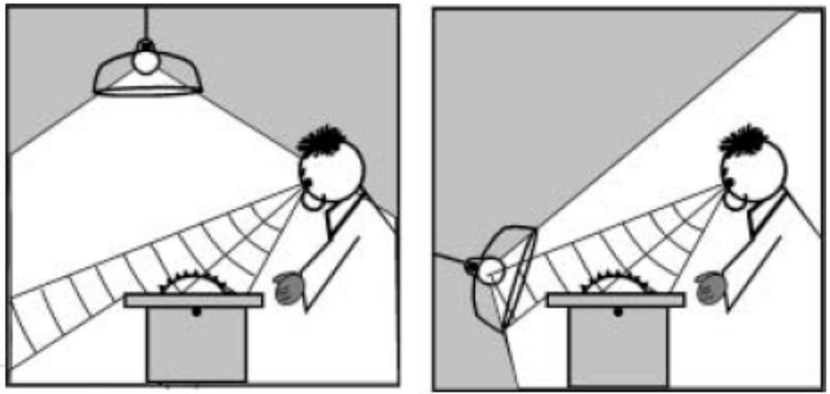

Slide 45
Higiēnas telpas.
Higiēnas telpām jābūt iekārtotām netālu no darba vietām.
Dzeramajam ūdenim darba vietās jābūt nepieciešamā daudzumā atbilstoši nodarbināto skaitam un veicamajam darbam.
Ģērbtuvēm ir jābūt viegli pieejamām, pietiekami plašām, aprīkotām ar sēdekļiem un aizslēdzamiem skapīšiem.

Slide 46
Higiēnas telpas.
Dušas telpas ierīko ņemot vērā veicamā darba raksturu, un jābūt nodrošinātām ar nepārtrauktu karstā un aukstā ūdens padevi.
Ja dušas nav ierīkotas, darba telpu un ģērbtuvju tuvumā jāierīko piemērotās izlietnes ar nepārtrauktu karstā un aukstā ūdens padevi.
Sanitāro iekārtu minimālo skaitu nosaka saskaņā ar LBN 208 – 08 3. pielikumu

Slide 47
Darba vietas ārpus telpām.
Ir jānodrošina iespēja droši pārvietoties.
Nepieciešamības gadījumos ir jānodrošina mākslīgais apgaismojums.
Nodarbinātos ir jāaizsargā pret nelabvēlīgiem meteoroloģiskajiem apstākļiem.
Ir jānodrošina aizsardzība pret saules starojumu karstajā laikā.
Aukstajā gada laikā ir jābūt nodrošinājumam sasildīties.

Slide 48
Pieļaujamais laika periods darbam ārā.
Faktiskā gaisa temperatūra ( C°) | Maksimālais darba laiks ārā ( min) | Minimālais atpūtas laiks ( min)
-5 līdz -10 | 90 | 15
-10 līdz-18 | 80 | 20
-18 līdz-30 | 70 | 25
Zem -30 | 60 | 30

